Slide 1
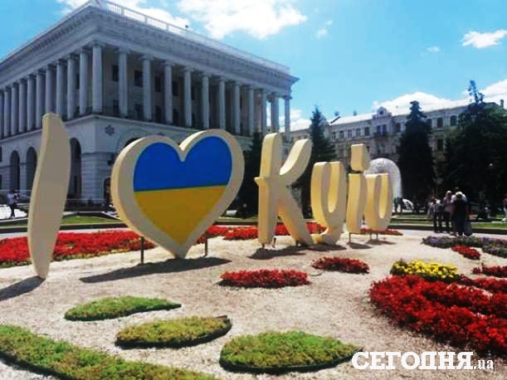
Я досліджую світ
1 клас
людина і світ
Урок 51
Чим славиться столиця України?

Slide 2
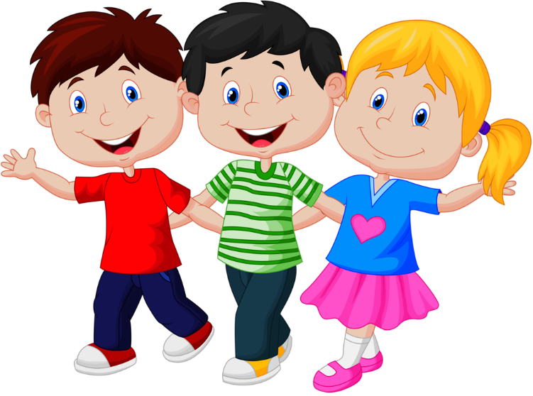
Привітання
Хто прийшов з гарним настроєм – рукою махніть.
Хто вранці зарядку робив – головою кивніть.
Хто ввічливий –
сусідові злегка вклоніться.
Хто вміє дружити –
усім посміхніться.

Slide 3
Вправа «Синоптик»
Ясно хмарно похмуро
дощ гроза сніг
Яка зараз пора року?
Який стан неба?
Яка температура повітря?
Який місяць?
Чи були протягом доби опади?
Яке число?
Погода вітряна чи безвітряна?
Який день тижня?

Slide 4
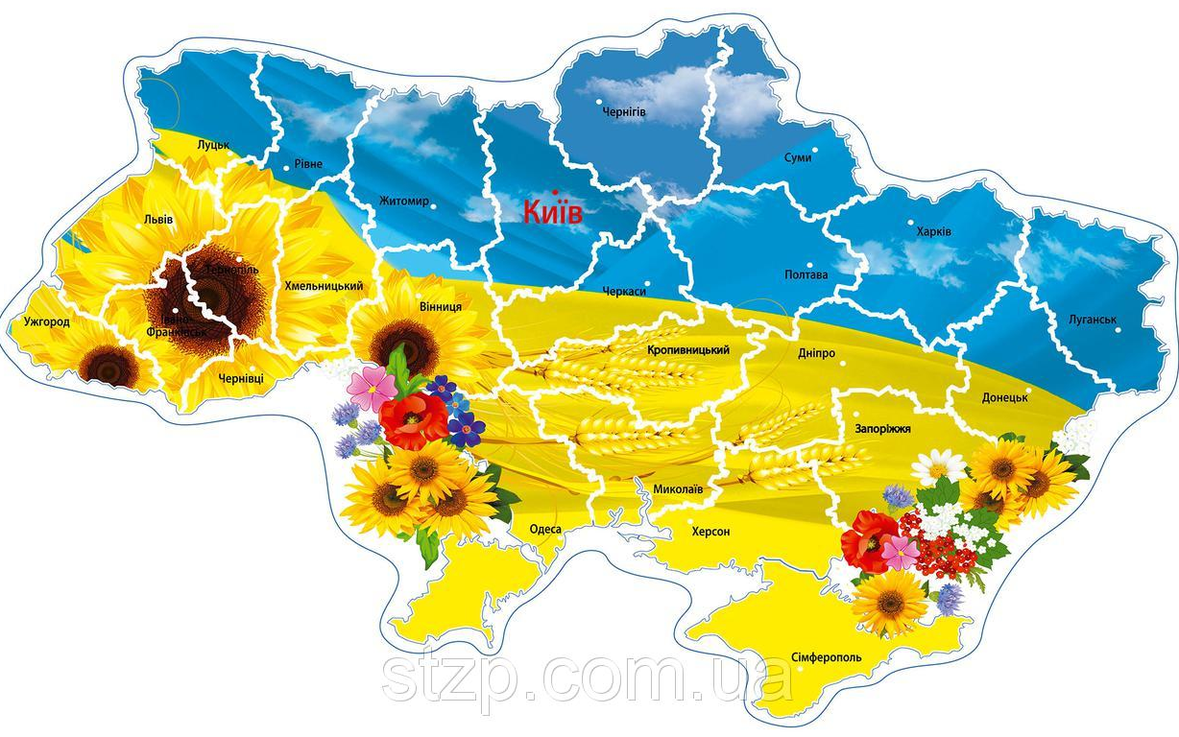
Пригадай
Як називається наша держава?
Назви державні символи України.
Які кольори має наш прапор?
Що вони символізують?
Що таке гімн? Як потрібно його слухати?
Як називається столиця нашої держави?
Які великі міста України ти знаєш?

Slide 5
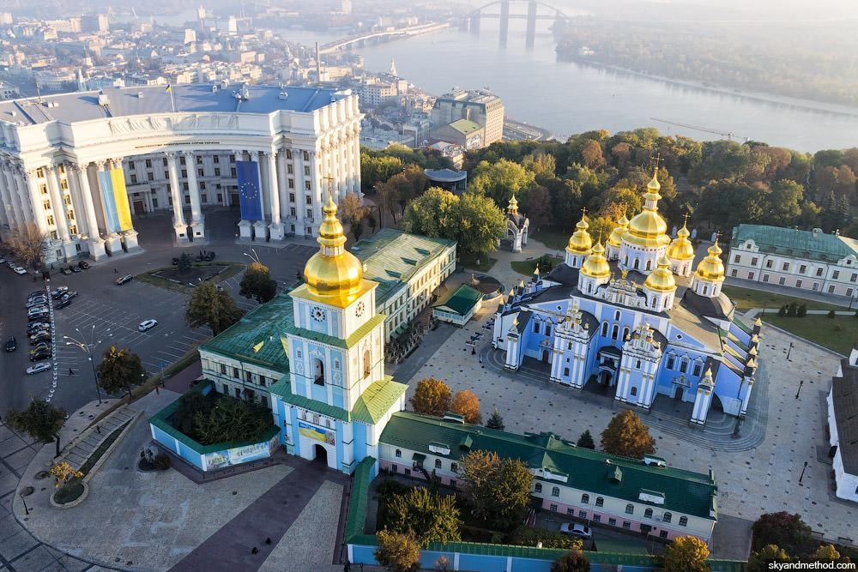
Чи був ти у місті Київ? Що найбільше запам’яталося?
Київ - столиця України, одне з найбільших і найстаріших міст Європи.
У нього давня і славетна історія.

Slide 6
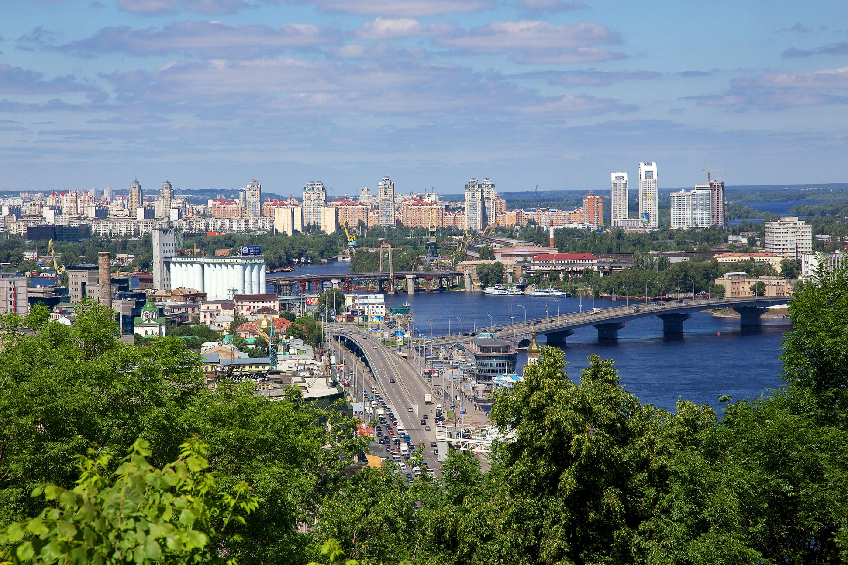
Київ розтягнувся по обидва береги річки Дніпра-Славути – головної річки України.

Slide 7
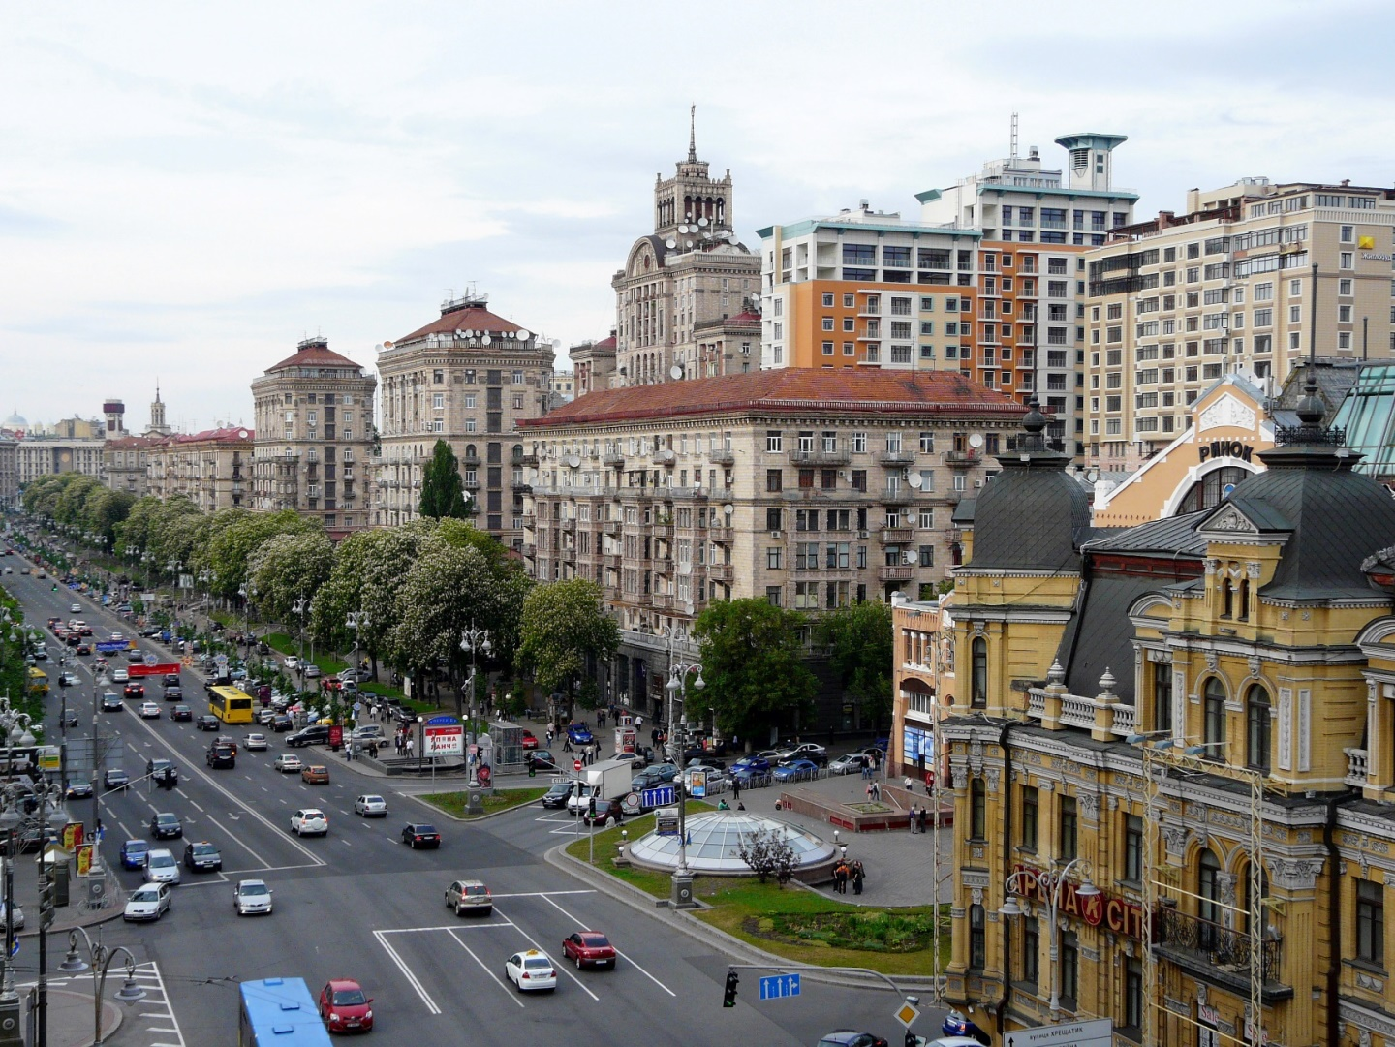
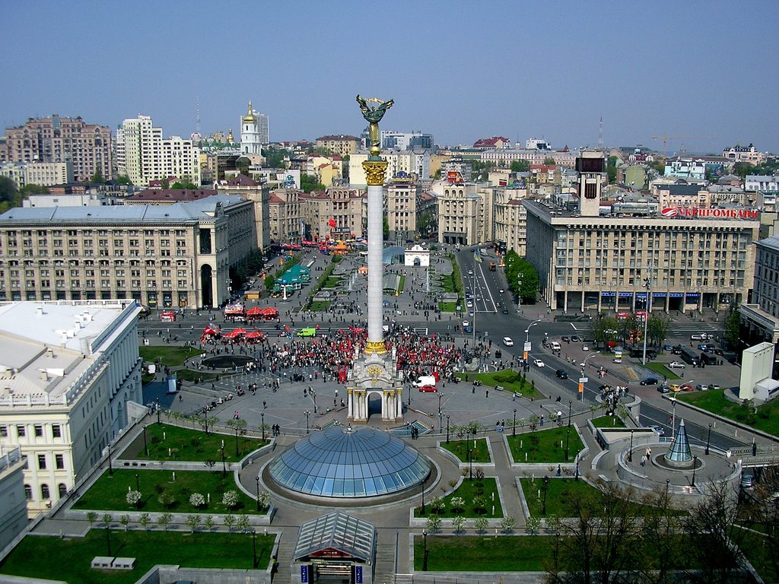
Центральна вулиця Києва – Хрещатик
А центральна площа – Майдан Незалежності.

Slide 8
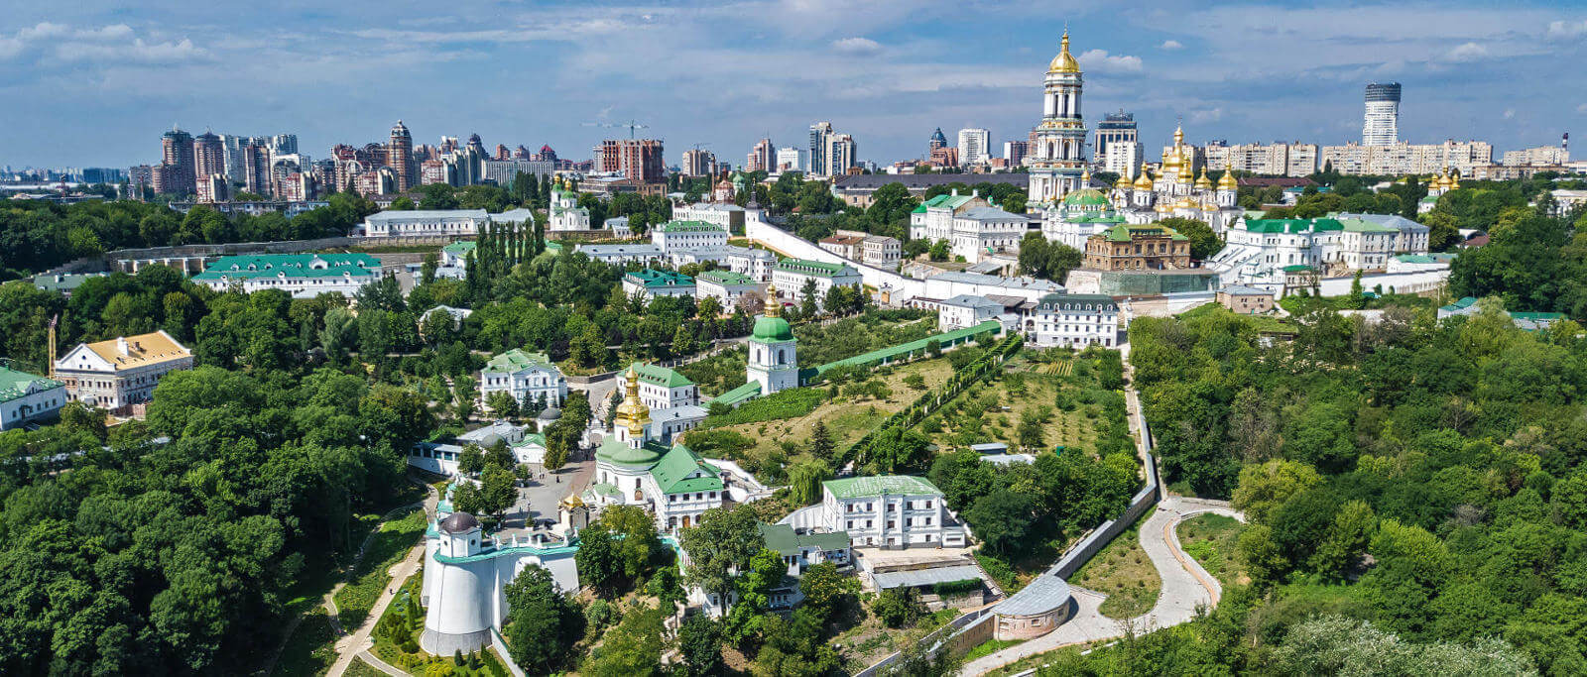
Київ вважають найзеленішим містом.
А як ти думаєш, чому?

Slide 9
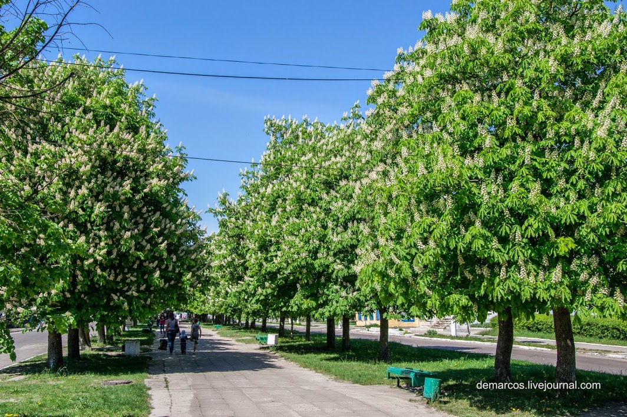
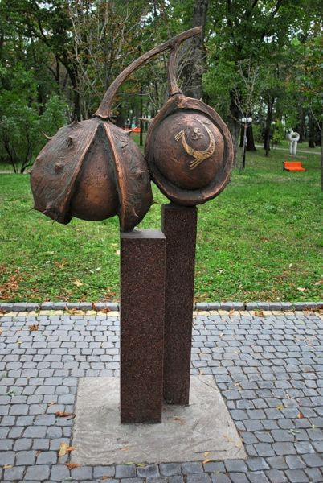
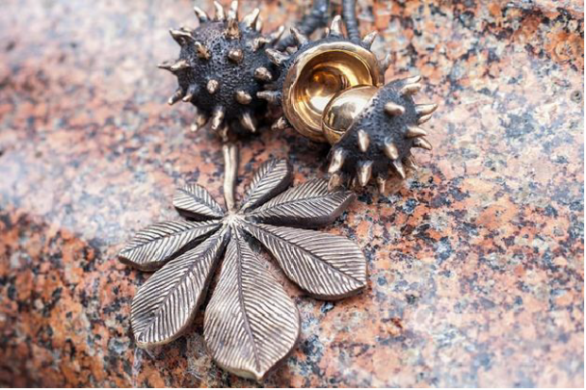
Каштан – символ столиці України
На честь цієї рослини встановлено архітектурні пам’ятники

Slide 10
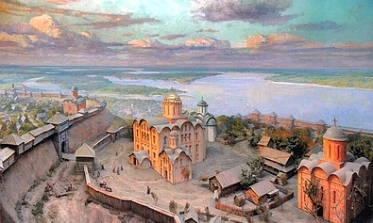
Досліди. Чому наша столиця має таку назву?
Давній народ, який оселився над Дніпром, називався полянами. Жили вони родинами і мали своїх князів.
Були серед них три брати: одного звали Кий, другого – Щек,
а третього – Хорив.
І була в них сестра Либідь…
Збудували брати місто і на честь старшого брата назвали Києвом. Навколо міста росли ліси, дрімучі бори. Водилися різні звірі. А в місті жили працьовиті люди.

Slide 11
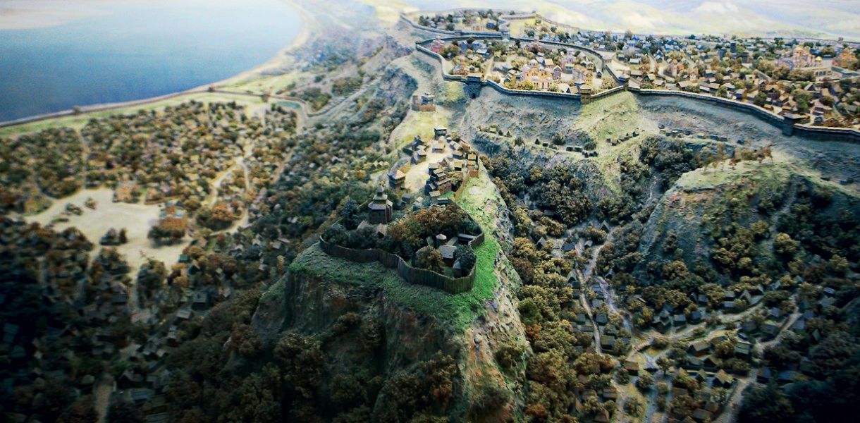
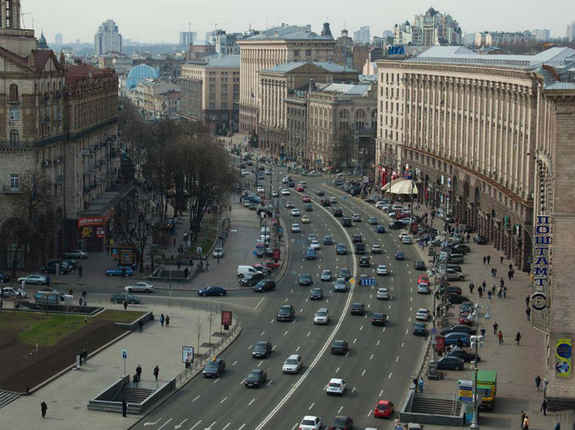
Древній Київ
Головна частина міста стояла на горі. Навколо міста з трьох боків підступав ліс на схилах глибокого й довгого яру, який перехрещувався з другим яром і тому називався «Хрещатим».
Ану здогадайся, де саме був яр? Там, де зараз Хрещатик. Він тому так і називається, що тут був колись Хрещатий Яр.

Slide 12
Хрещатик
Тепер, як вийдеш на Хрещатик у святковий день, коли тут стільки гуляє людей, стільки їздить машин, тролейбусів і автобусів, важко навіть уявити, що колись на цьому місці був яр, і в ньому бродили звірі.
( Наталя Забіла)

Slide 13
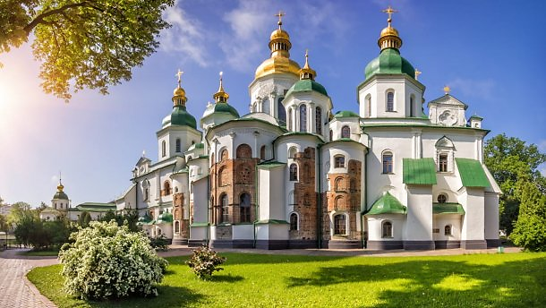
Софійський собор, або Софія Київська — християнський храм в центрі Києва

Slide 14
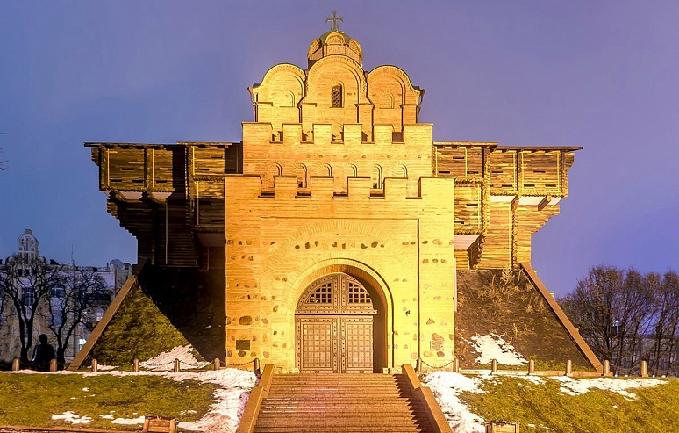
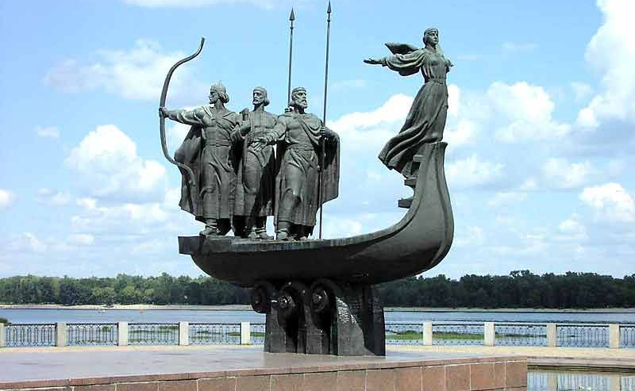
«Золоті воро́та» — головна брама стародавнього Києва
Пам’ятник засновникам Києва.
Брати Кий, Щек і Хорив та
їхня сестра Либідь.

Slide 15
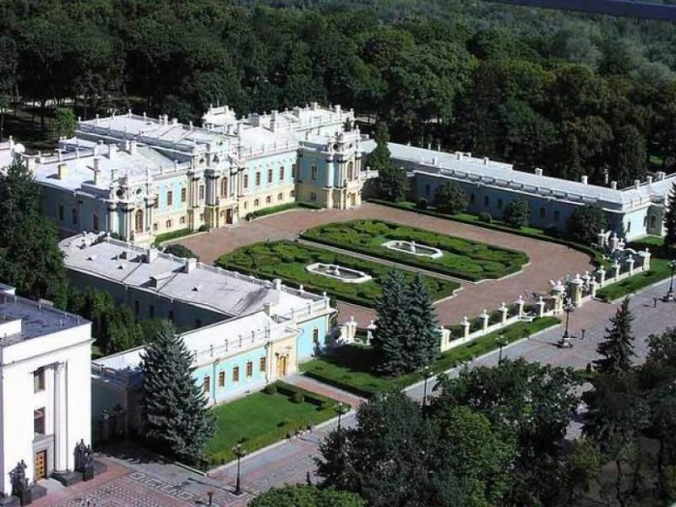
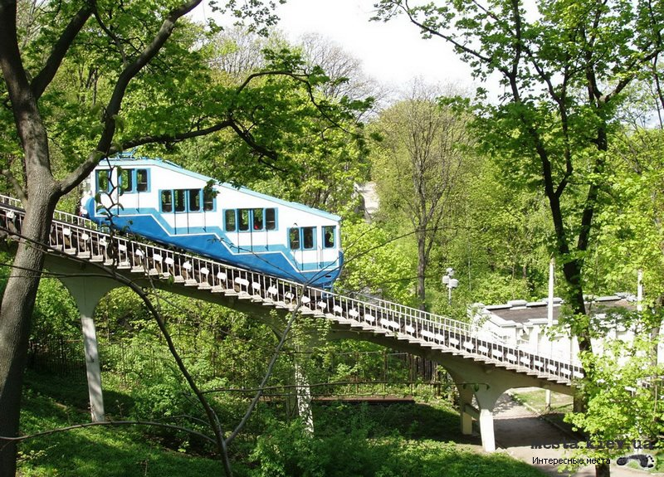
Ки́ївський фунікуле́р з'єднує історичне Верхнє місто та Поділ у Києві. Прокладено схилом Володимирської гірки з гарним видом на річку Дніпро. Споруджувався впродовж 1902–1905 років, за часом спорудження є другим фунікулером в Україні після Одеського.
Марії́нський пала́ц у Києві ― офіційна церемоніальна резиденція президента України. Зведений у 1750–1755 роках. У незалежній Україні в Маріїнському палаці проходять урочисті державні події — нагородження, приймання, вручення вірчих грамот послами іноземних держав і зустрічі офіційних делегацій на найвищому рівні.

Slide 16
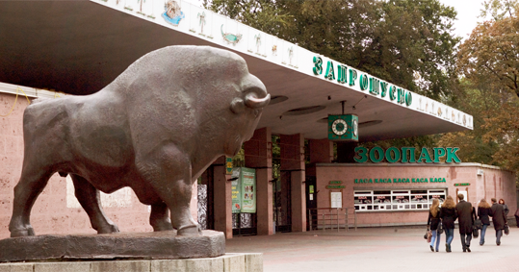
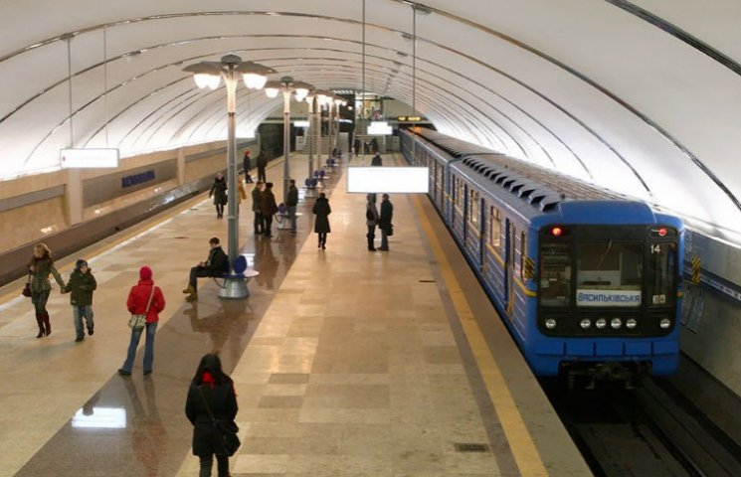
В Київському метро є три лінії, 52 станції. Найглибша станція світу – Арсенальна. Йде вона під пагорбом, її глибина більше ніж 100 метрів.
Київський зоопарк – найбільший в Україні.
В ньому живе безліч тварин рідкісних видів.

Slide 17
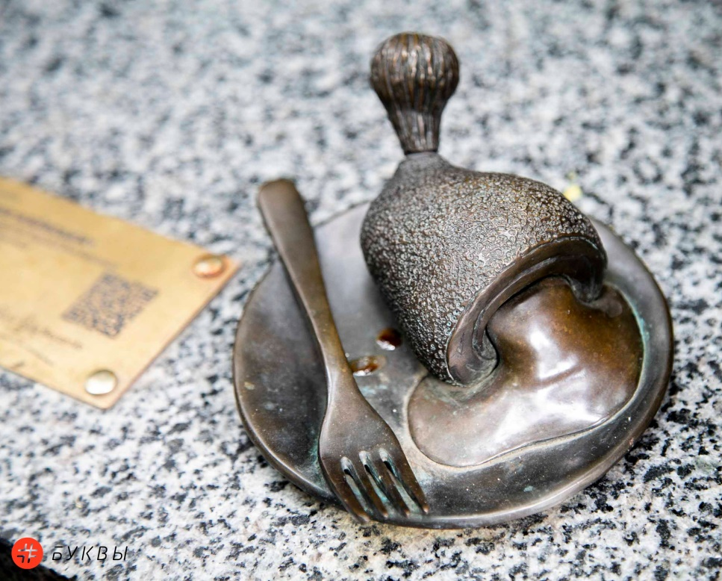
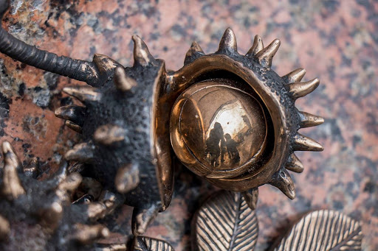
Розглянь маленькі скульптури Києва
Кулінарна цікавинка Києва відома не тільки в нашій країні, а й далеко за її межами. В меню киян і гостей міста вона з’явилася більше 100 років тому – у 1918-му. На відміну від французької котлети «де-воляй» у начинку курячої котлети по-київськи кладуть вершкове масло та зелень. І завжди подають на кістці.
Київ без каштанів – наче й не Київ. Недарма листя цього дерева довгий час було зображене на гербі міста.

Slide 18
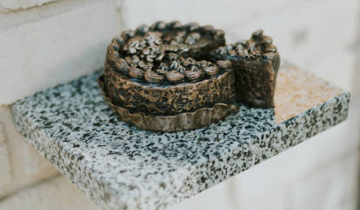
Розглянь маленькі скульптури Києва
Рецептура торта з’явилася у 1956-му році і зберігається з незначними змінами донині. Більше 60-ти років відвідувачі столиці обов’язково купують цей торт, коли повертаються додому – бо це вже традиція.
Це перший пасажирський трамвай, який з’явився не тільки у Києві, а й взагалі в Російській імперії. Сталося це у 1892 році, тоді маршрут складав 1,5 км – з Подолу до нинішньої Європейської площі.

Slide 19
Поміркуй
Чому, коли звучить Гімн України, люди тримають руку на серці?
Який куточок столиці України потрібно, на твою думку, зобразити на листівці ?
За що варто любити Київ?

Slide 20
Робота в зошиті
Познач назву столиці України
Сторінка
5

Slide 21
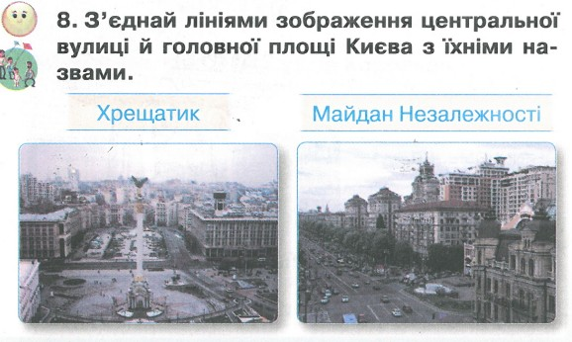
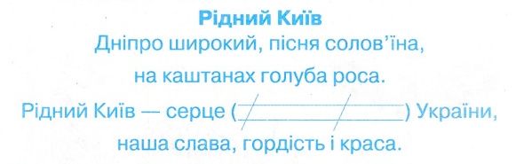
Робота в зошиті
Знайди і підкресли у вірші слово «серце». Добери інше слово, яке може його замінити за змістом. Запиши.
столиця
Сторінка
5

Slide 22
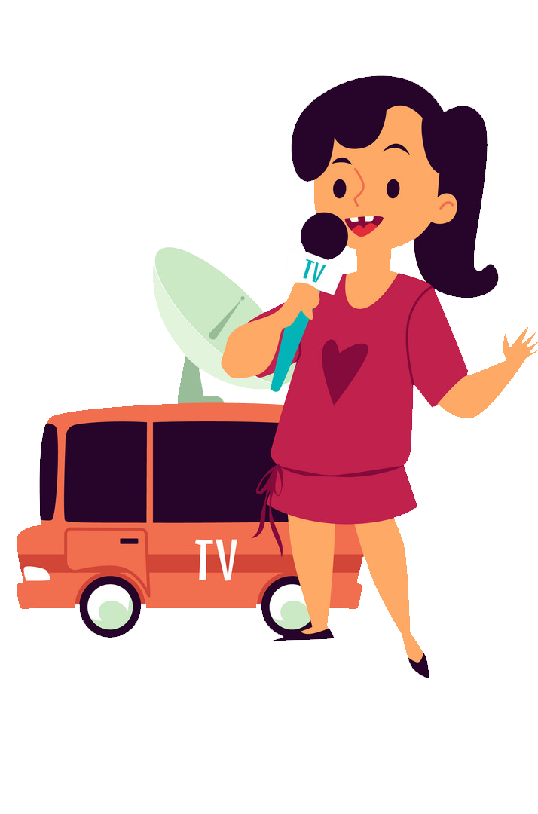
Вправа «Інтерв’ю»
Чого ти навчився на уроці?
Що нового ти сьогодні дізнався?
Що найбільше тебе вразило чи здивувало під час уроку?
Чи було тобі важко? Якщо так, в чому саме?
Продовж речення. Тепер я знаю, що …

Slide 23
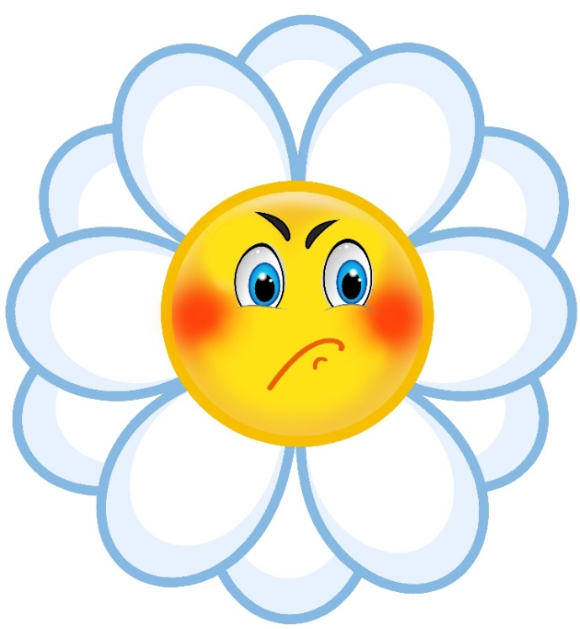
Рефлексія. Вправа «Емоційна ромашка».
У мене все вийшло
Було важко
Нічого не зрозумів

